Slide 1
Kdo se setkal?
Co se vybudovalo?
Kdo se proškolil?
Co se pořídilo?
Co se opravilo?
Co se postavilo?
Co se uspořádalo?

Slide 2
Příklady projektů realizovaných
v Libereckém kraji

Slide 3
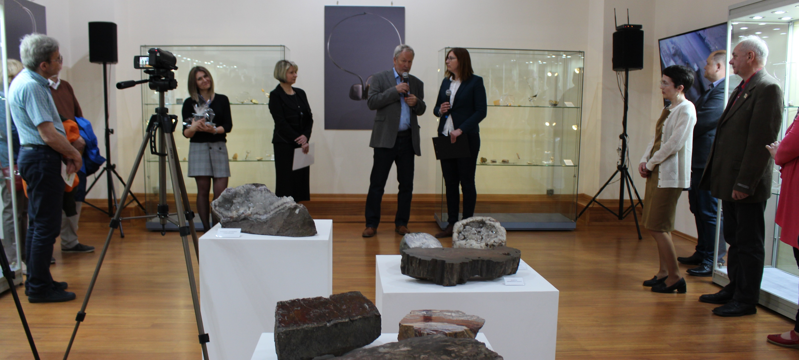

Slide 4
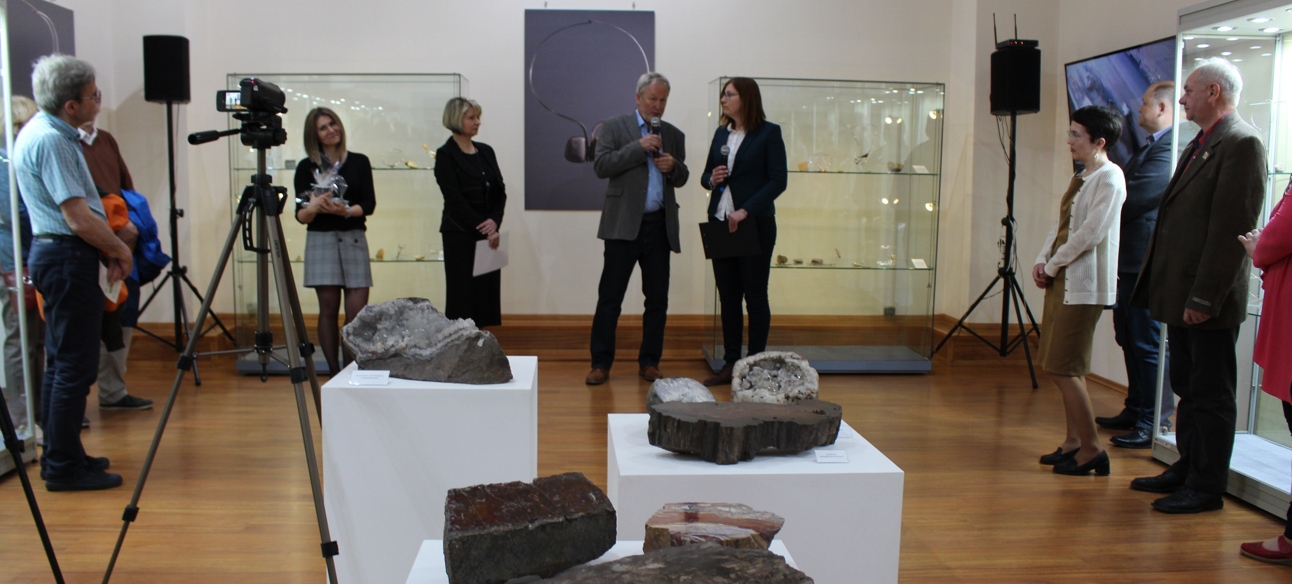


Brána do světa sbírek
příjemci :
Muzeum Českého ráje v Turnově
Muzeum Ceramiki

Slide 5
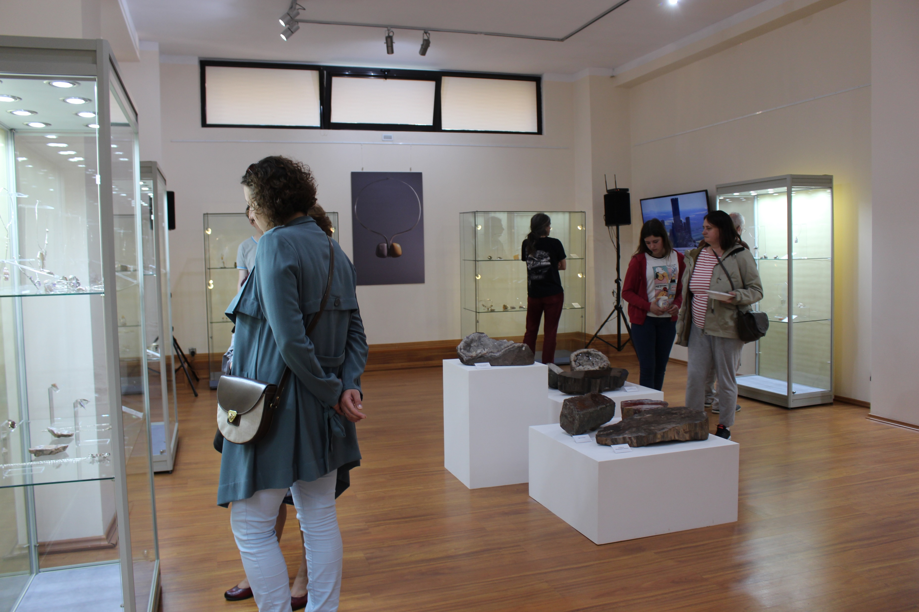

Slide 6


Slide 7
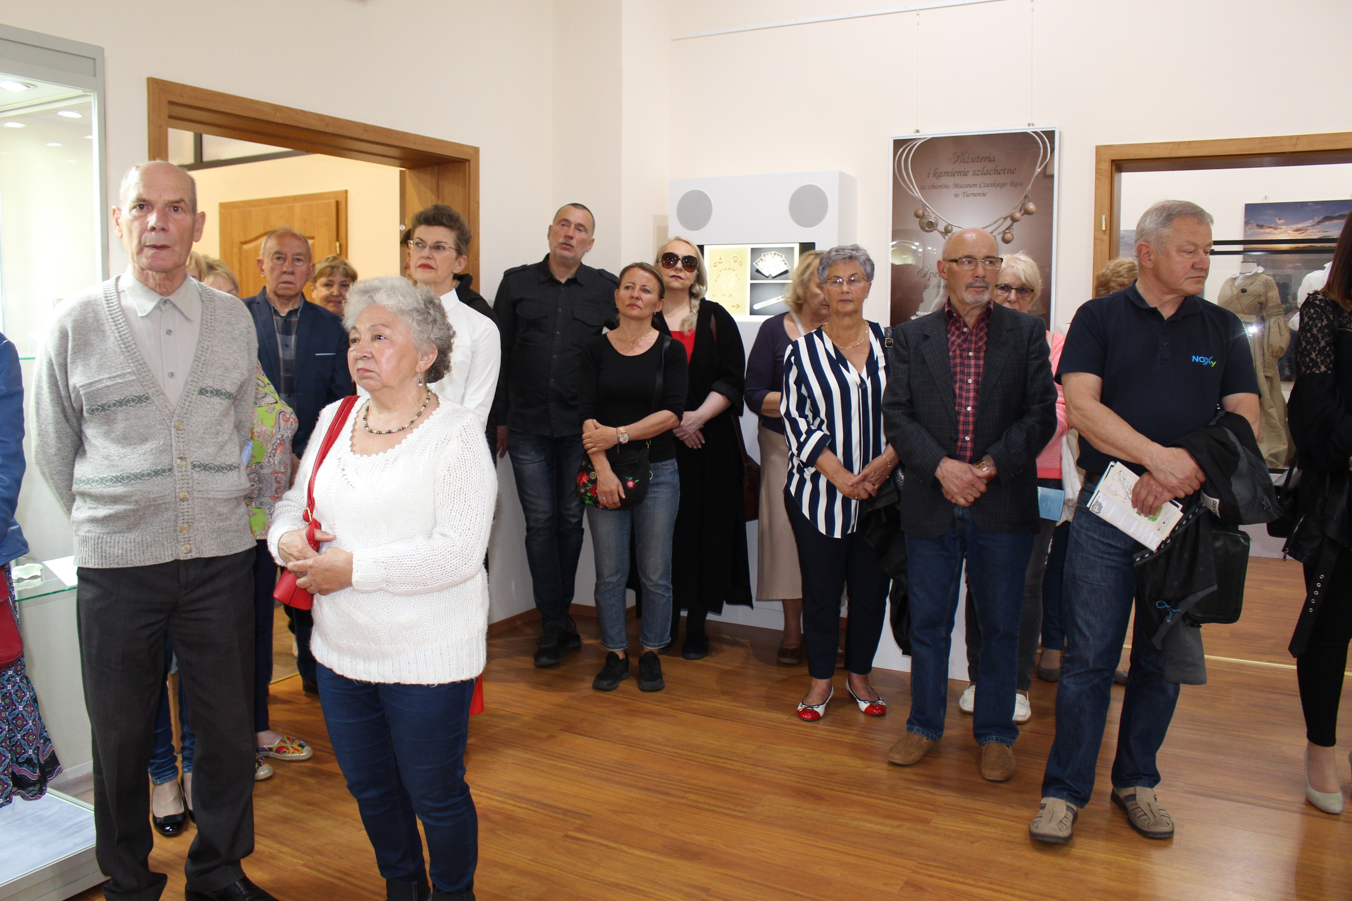

Slide 8
1 virtuální česko-polské muzeum
1 pracoviště pro 2D digitalizaci sbírek
1 pracoviště pro 3D digitalizaci sbírek
1 společná výstava
1 dvojjazyčný katalog

